Slide 1
类与对象练习题（二）

Slide 2
#include <iostream>
#include<string>
using namespace std;
class Person
{
public:
Person();//缺省构造函数
Person(string n,string i,int a); //三参数构造函数
Person(int i); //键盘输入构造函数
~Person(); //析构函数
private:
string Name; // 姓名
string ID; //身份证号码
int Age; //年龄
show_information();
show_birthday();
};

Slide 3
Person::Person()
{
Name="XXX";
ID.assign(18,'0');
Age=18;
cout<<"现在按照缺省构造函数生成了一个实例,信息如下："<<endl;
show_information();
}

Slide 4
Person::Person(string n,string i,int a):Name(n),ID(i)
{
Age=a;
cout<<"现在按照构造函数生成了一个实例,信息如下："<<endl;
show_information();
}

Slide 5
Person::~Person()
{
cout<<"现在撤销实例"<<Name<<endl;
}

Slide 6
Person::show_information()
{
cout<<"姓名:"<<Name<<endl;
cout<<"身份证号码:"<<ID<<endl;
cout<<"年龄:"<<Age<<endl;
show_birthday();
}

Slide 7
Person::Person(int i)
{
cout<<"请输入姓名：";
cin>>Name;
cout<<endl;
cout<<"请输入身份证号码：" ;
do
{
cin>>ID;
if(ID.length()==18)
break;
else
cout<<"无效的身份证号码，请重新输入：";
}while(1);
cout<<"请输入年龄：" ;
cin>>Age;
cout<<endl;
cout<<"现在按照键盘输入成了一个实例,信息如下："<<endl;
show_information();
}

Slide 8
Person::show_birthday()
{
string y,m,d;
y=ID.substr(6,4);
m=ID.substr(10,2);
d=ID.substr(12,2);
cout<<Name<<"出生于"<<y<<"年"<<m<<"月"<<d<<"日"<<endl;
}

Slide 9
int main()
{
Person* p1=new Person;
Person* p2=new Person("李小东","370303197409117417",40);
Person* p3=new Person(1);
delete p1;
delete p2;
delete p3;
return 0;
}

Slide 10
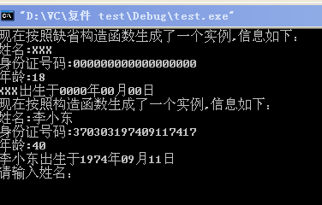

Slide 11
